Slide 1
UNIVERSIDAD AUTONOMA DEL ESTADO DE MÉXICO
PLANTEL ISIDRO FABELA ALFARO DE LA ESCUELA PREPARATORIA
NOMBRE: M. en E. JAZMÍN ELIZABETH CERECERO TORRES
ASIGNATURA: QUÍMICA ORGÁNICA Y BIOQUÍMICA
MÓDULO I: EL CARBONO, UN ELEMENTO FASCINANTE
DIAPOSITIVAS

Slide 2
GUIÓN EXPLICATIVO PARA EMPLEAR EL MATERIAL
PROPÓSITO DEL MÓDULO: UTILIZA MODELOS DE EXPLICACIÓN PARA RESPONDER A PREGUNTAS DE CARÁCTER CIENTÍFICO A PARTIR DE LAS PROPIEDADES DEL CARBONO QUE DETERMINAN SU COMPORTAMIENTO EN LOS COMPUESTOS ORGÁNICOS.
LAS DIAPOSITIVAS SE PUEDEN EMPLEAR COMO UNA ESTRATEGIA DE CLASE INVERTIDA, EN LAS QUE SE LES PROPORCIONAN PREVIAMENTE A LOS ESTUDIANTES PARA QUE PUEDAN DESARROLLAR LA TEMÁTICA Y A PARTIR DE ELLO COMPRENDER Y REALIZAR LAS ACTIVIDAD EN EL AULA ESCOLAR.
EL DOCENTE PODRÁ HACER USO DE ELLAS CON LA FINALIDAD DE APOYARSE PARA CADA UNA DE LAS TEMÁTICAS QUE SE ENCUENTRAN EN EL MÓDULO I DE QUÍMICA ORGÁNICA Y BIOQUÍMICA, DESARROLLANDO EL INTERÉS POR PARTE DE LOS ESTUDIANTES.

Slide 3
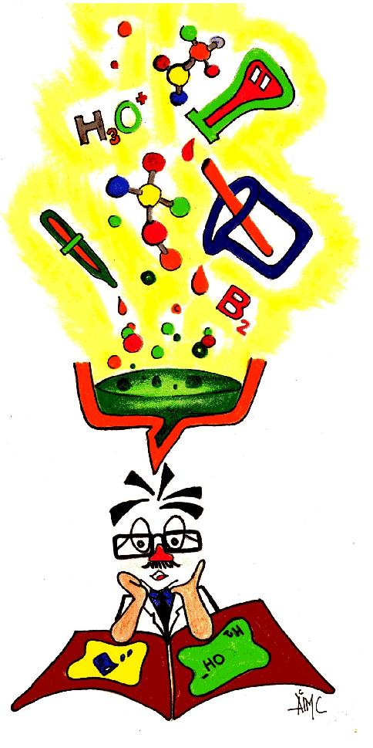
MÓDULO I: EL CARBONO, UN ELEMENTO FASCINANTE.

Slide 4
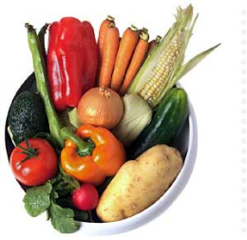
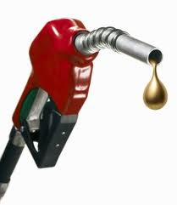
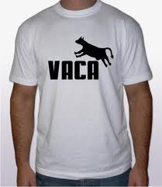
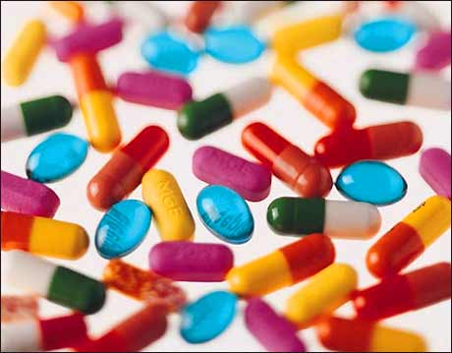
UTILIDAD DE LA QUIMICA ORGANICA
Las sustancias orgánicas se encuentran en todos los organismos vegetales y animales:
Alimentos (pan, carne, legumbres, etc.)
Vestimentas (nailon, seda, etc.)
Combustible
Medicamentos
Colorantes
En la agricultura (insecticidas, fungicidas, etc.).
Son muy importantes en la vida cotidiana y a nivel industrial.

Slide 5
Química Orgánica
El estudio de la química orgánica parte del estudio del elemento Carbono. El es parte fundamental y soporte de los organismos vivos, porque proteínas, ácidos nucleicos, carbohidratos, lípidos y otras moléculas esenciales para la vida contienen carbono.
El movimiento global del carbono entre el ambiente abiótico y los organismos se denomina ciclo del carbono.

Slide 6
Compuestos Orgánicos
Los compuestos que contienen carbono se denominaron originalmente orgánicos porque se creía que existían únicamente en los seres vivos. Sin embargo, pronto se vio que podían prepararse compuestos orgánicos en el laboratorio a partir de sustancias que contuvieran carbono procedentes de compuestos inorgánicos.

Slide 7
Compuestos de Carbono
El estudio de los compuestos del carbono constituye una parte fundamental y muy extensa de la química, que se denomina química orgánica o química del carbono. Este hecho se debe a diversos motivos:
  La gran cantidad de compuestos del carbono que se conocen.
  Este elemento forma más compuestos que todos los otros juntos, los cuales constituyen otra parte de la química llamada química inorgánica.
  Las propiedades especiales de los compuestos del carbono.
  La importancia de estos compuestos.

Slide 8
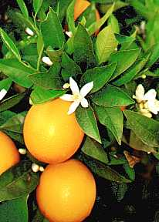
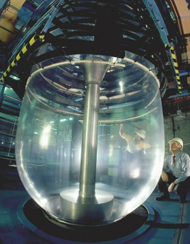
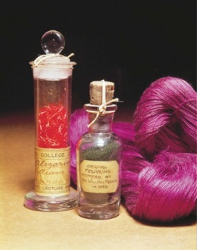
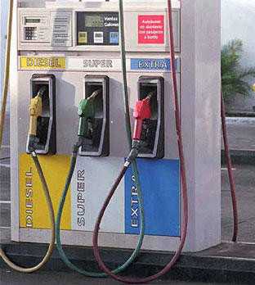
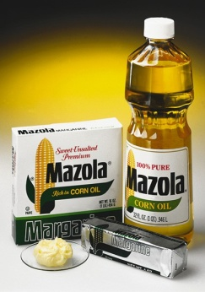
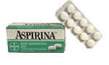
Ejemplos de Compuestos ORGÁNICOS

Slide 9
ACTIVIDAD:
1.- MENCIONA AL MENOS 5 EJEMPLOS DE COMPUESTOS QUÍMICOS PRESENTES EN TU ENTORNO
2.- ¿CREES QUE ES IMPORTANTE EL ESTUDIO DEL CARBONO? ¿POR QUÉ?
3.- COMPARTE CON TU GRUPO CADA UNA DE TUS APORTACIONES PARA ENRIQUECER LAS DE OTROS COMPAÑEROS

Slide 10

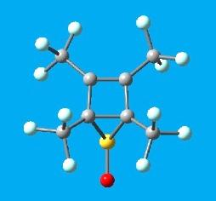
CARACTERÍSTICAS GENERALES DEL CARBONO

Slide 11
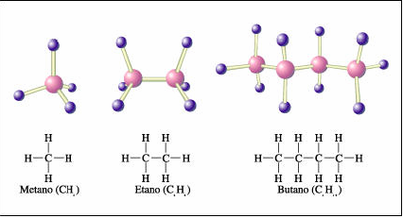
EL CARBONO
Un átomo de carbono puede formar cuatro enlaces covalentes con cuatro átomos diferentes como máximo.
Sus átomos pueden formar enlaces entre sí y así, formar cadenas largas.
La configuración final de la molécula dependerá de la disposición de los átomos de carbono, que constituyen el esqueleto o columna de la molécula.

Slide 12
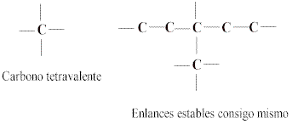
El átomo de carbono
La base fundamental de la química orgánica estructural es el átomo de carbono. Sus caracteristicas sobresalientes son :
El hecho de ser tetravalente es decir, que se puede ligar con cuatro átomos o grupos, iguales o diferentes
2) Su capacidad para formar enlaces estables consigo mismo

Slide 13
Propiedades del carbono
Tiene 4 electrones de valencia, por lo mismo puede formar 4 enlaces covalentes.
Puede formar enlaces sencillos, C-C; enlaces dobles, C=C; y enlaces triples C≡C.
Las cadenas de átomos de carbono pueden ser ramificadas o no ramificadas.
Pueden unirse entre si y a otros átomos distintos para producir una variedad de formas moleculares tridimensionales.
Pueden formar isómeros.
Tienen alotropía
Presentan hibridaciones

Slide 14
Alótropos de carbono

Slide 15
ALOTROPOS
Es la propiedad que poseen determinados elementos químicos de presentarse bajo estructuras químicas diferentes, como el oxígeno, que puede presentarse como oxígeno atmosférico (O₂) y como ozono (O₃), o con características físicas distintas, como el fósforo, que se presenta como fósforo rojo y fósforo blanco (P₄), o el carbono, que lo hace como grafito, diamante y fulereno.

Slide 16
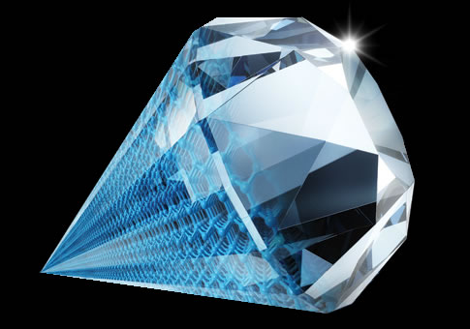
HAY 3 TIPOS DE ALOTROPOS
DIAMANTE: es el alotropo mas conocido, cuya dureza y alta dispersión de luz lo hacen útil para aplicaciones de joyería, no se conocen sustancias naturales que puedan rayar o cortar un diamante.
Esta unido covalentemente a otros 4 átomos de carbono dispuestos en un tetraedro, forman una red tridimensional haciendo tensión en el ángulo cero y esa es la razón por la que el diamante es muy duro.

Slide 17
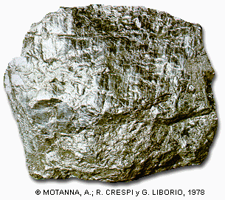
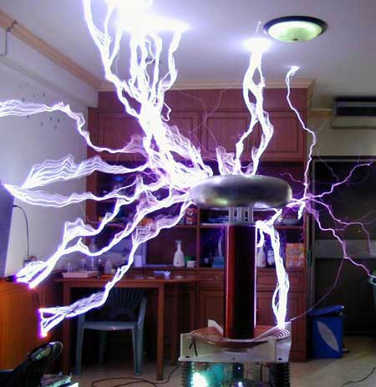
GRAFITO: es uno de los alotropos mas comunes, a diferencia del diamante el grafito es un conductor eléctrico y puede ser usado como material de los electrodos de una lámpara de arco eléctrico.
Los electrones deslocalizados son libres de moverse a través del plano, por esa razón el grafito conduce electricidad a lo largo de los átomos de carbono y no conduce en ángulos rectos al plano.

Slide 18
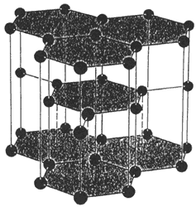
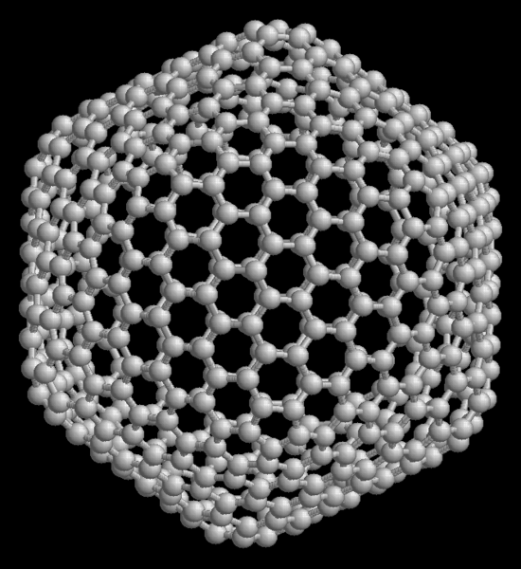
FULERENOS: el primer fulereno se descubrió en 1985 y se han vuelto populares entre los químicos por su belleza estructural para la síntesis de nuevos compuestos los cuales se presentan en forma de esfera, elipsoide o cilindro.

Slide 19
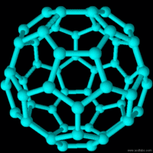
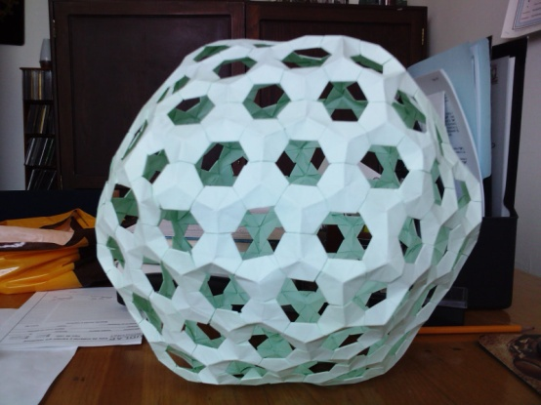
El fulereno mas conocido es el buckminsterfulereno es el mas pequeño con 60 átomos de carbono en el q ninguno de los pentágonos comparten borde, el cual asemeja a un balón de futbol.
El fulereno de 20 átomos de carbono y este se asemeja a un balón de rugby.

Slide 20
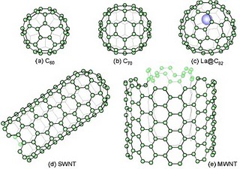
FULERENO NANOTUBO: es una sustancia integrada por fulerenos polimerizados en los que los átomos de carbono a partir de un determinado punto enlazan con los átomos de carbono de otro fulereno.

Slide 21
HIBRIDACIÓN DE LOS ÁTOMOS DE CARBONO

Slide 22
Configuración electrónica del carbono
1s2 2s2 2p2
Recuerda que el nivel energético se representa por el numero al frente de la letra
La letra es el orbital (s,p,d,f) y cada orbital soporta electrones que son los números pequeños.
s=2e
p=6e
d=10e
f=14 e

Slide 23

Conforme a lo anterior el ultimo nivel energético del carbono es 2.
Y sus orbitales energéticos son s y p.
Derivado de esto la hibridación es cuando un átomo de carbono, mezcla el orden de electrones entre orbitales creando una configuración electrónica nueva.

Slide 24
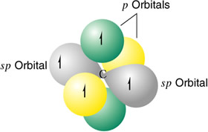
Hibridación sp
Se define como la combinación de un orbital S y un P, para formar 2 orbitales hibridos, con orientación lineal.
Este es el tipo de enlace hibrido, con un ángulo de 180°
Compuestos con triples enlaces como los alquinos Se caracteriza por la presencia de 2 orbitales pi(л)

Slide 25
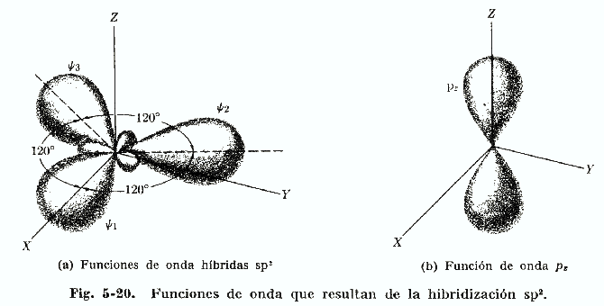
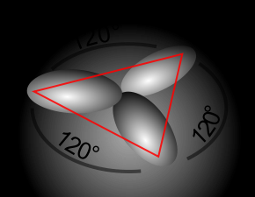
Hibridación sp2
Son compuestos con enlaces dobles.
En el nivel energético 2: tiene 2 electrones en el orbital s, 1 electrón en el orbital px y 1 electrón en el orbital py.
Forman un ángulo de 120°
A los enlaces simples se les conoces como enlaces sigma y los enlaces dobles están compuestos por un enlace sigma y un enlace pi
Tridimensionalmente, la distancia entre un hidrogeno y otro en algún carbono del etileno son equivalentes e iguales a un Angulo de 120°

Slide 26
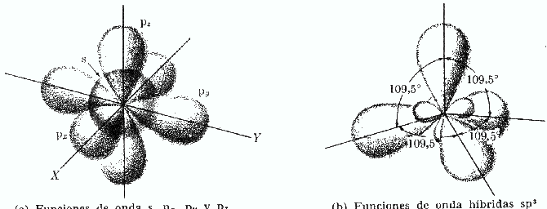
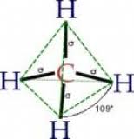
Hibridación sp3
En el nivel 2 se encuentra 1 electrón en el orbital s, 1 electrón en el orbital px, 1 electrón en el orbital py y un electrón en el orbital pz.
Esta hibridación le corresponde a los alcanos que son aquellos que tienen enlace sencillo.
Tiene un ángulo de 109.5°

Slide 27
Forma y ángulos
Las formas de las moléculas enlazadas por hibridaciones de sus orbitales es forzada por los ángulos entre sus átomos:
Sin hibridación: forma lineal
Hibridación sp: forma lineal con ángulos de 180°
Hibridación sp²: forma trigonal plana con ángulos de 120°. Por ejemplo BCl₃.
Hibridación sp³: forma tetraédrica con ángulos de 109.5°. Por ejemplo CCl₄.

Slide 28
Isómeros de carbono

Slide 29

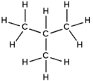
La isomería es una propiedad de ciertos compuestos químicos que con igual fórmula química pero presentan estructuras moleculares distintas y diferentes propiedades.
C₄H₁₀

Slide 30
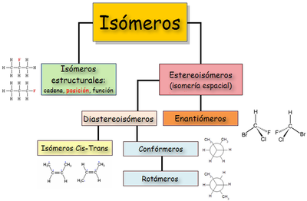

Slide 31
ISOMERÍA DE CADENA.
Varía la disposición de los átomos de C en la cadena o esqueleto carbonado, es decir la estructura de éste, que puede ser lineal o tener distintas ramificaciones.
Así, el C₄H₁₀ corresponde tanto al butano como al metilpropano (isobutano ó ter-butano):
Butano metilpropano
n-butano iso-butano o ter-butano

Slide 32
ISOMERÍA DE FUNCIÓN. Varía el grupo funcional, conservando el esqueleto carbonado
El C₃H₆O puede corresponder a:
CH₃-CH₂-CH0 CH₃-CO-CH₃
Propanal (función aldehído) Propanona (función cetona)
Esta isomería la presentan ciertos grupos de compuestos relacionados como: los alcoholes y éteres, los ácidos y ésteres, y también los aldehídos y cetonas

Slide 33
ISOMERÍA DE POSICIÓN
La presentan aquellos compuestos que poseen el mismo esqueleto carbonado pero en los que el grupo funcional o el sustituyente ocupa diferente posición.
CH₃-CH₂-CH₂-CH₂OH CH₃-CH₂-CHOH-CH₃
Butan-1-ol, 1-butanol o Butan-2-ol, 2-butanol o sec- n-butanol butanol

Slide 34

METÁMEROS.
Tienen el mismo grupo funcional sustituido de formas distintas.

Slide 35
REFERENCIAS
Brown, L. T. y Lemay, H. E. (2003). Química La Ciencia Central. Prentice Hall Hispanoamericana. México D. F.
Morrison, R. T. y Neylson, B. R. (1998). Química Orgánica. 5a. Ed. Pearson Educación. México D. F.
Bailey, J. P. y Bailey, C. A. (1998). Química Orgánica Conceptos y Aplicaciones.5a. Ed. Pearson Prentice Hall.México D. F.

